Slide 1




اختبار مادة اللغة العربية
الصف الأول الأساسي
الفصل الدراسي الثاني التقويم الثاني
أكتب اسمك و اسم الأب (درجة)
10
1...........................................................................
السؤال الأول \ أساسيات القراءة 4 درجات
2- الصوت القصير لحرف غ في اسم الصورة
غَراب
غُراب
غِراب
3- الصوت الطويل في اسم الصورة
فـا
فـو
فـيـ
4- الصوت الذي ينتهي به اسم الصورة
ف
ق
و

Slide 2







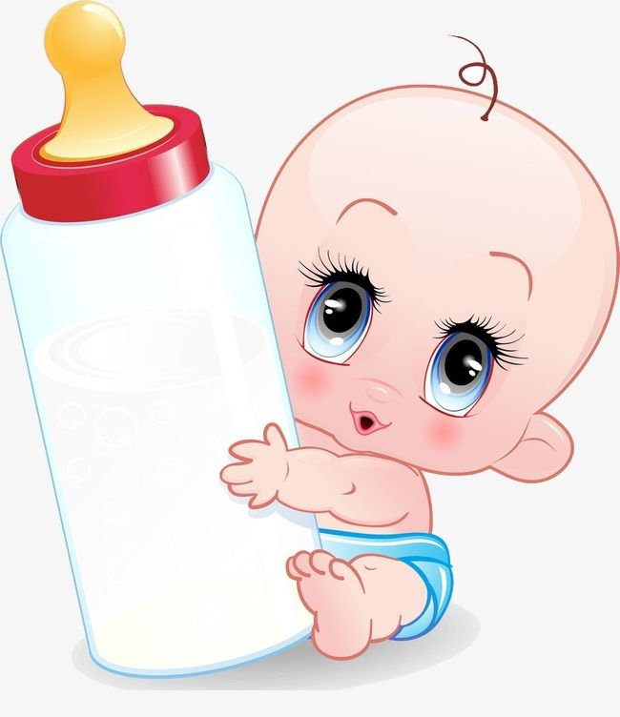
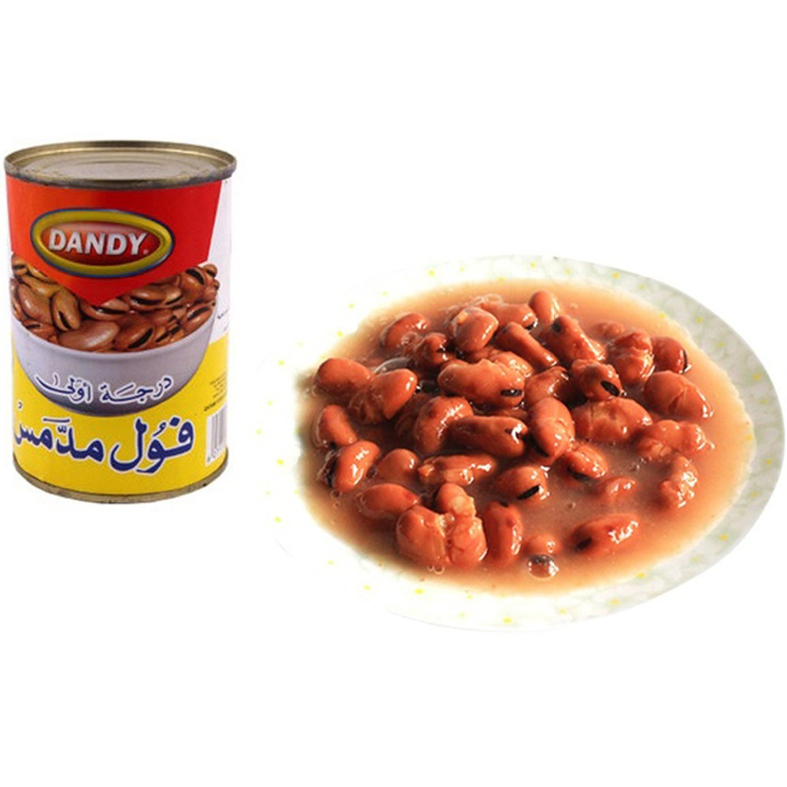
5- ما الصورة التي تماثل في إيقاعها الصوت كلمة " دود "
6- ما الصوت المشترك في اسم الصورتين
فَ
فُ
فِ
السؤال الثاني \ الكتابة 5 درجات
1- أكمل كتابة اسم الصورة بالحرف أو المقطع المـناسب
....صيـرُ
بٌرْتُـ...ل
....لٌ
صَـ....ـرُ

Slide 3


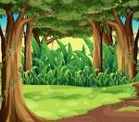
2- اكتب اسم الصورة
قِرْش
غابَـةٌ
فَـراشة
..........
..........
..........
انتهت الأسئلة
م | الكتابة | الكتابة | أساسيات القراءة |  |  |  | أساسيات القراءة | كتابة الاسم | السؤال
 | 3 | 1 | 5 | 4 | 3 | 2 | 1 | 1
10 | 3 | 2 | 2\1 | 2\1 | 1 | 1 | 1 | 1 | الدرجة

